Slide 1

Datenbanken und Informationssysteme

Slide 2
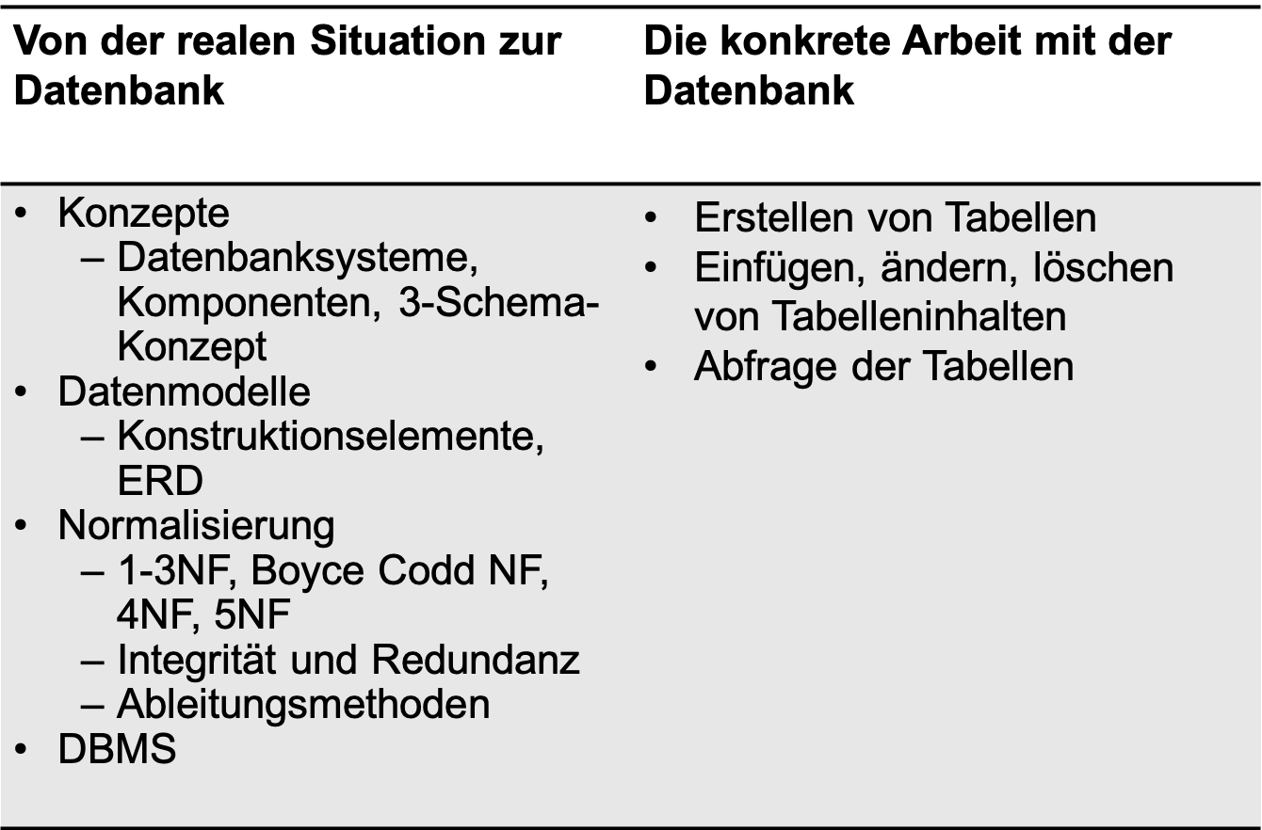

Inhalt Datenbanksysteme

Slide 3
Inhalt Datenbanksysteme
„Reale Welt“
Datenmodell
„optimales“ Datenmodell
Beobachtung
Optimierung
Implementierung
Datenbanksystem

Slide 4
Wozu das Ganze???
Strukturierung der Datenmengen
Niemand kennt im Unternehmen ‚alle Daten‘
Optimierung der vorhandenen Daten
Daten sind im strategischen Interesse eines Unternehmens
Integration in den Gegenstand 'Systemplanung und Projektentwicklung'

Slide 5
Datenmodellierung
Viele der größeren Computersysteme, die in der Welt funktionieren, sind undurchschaubar, ich meine damit diejenigen, die in Militär, Staat und Wirtschaft genutzt werden.
Ich meine damit nicht, dass niemand davon etwas versteht, aber ganz und gar durchschauen kann man sie nicht mehr.
Joseph Weizenbaum

Slide 6
Datenmodellierung
Wir haben 2000 Datenbestände, die zu verarbeiten und zu pflegen sind.
Wir sind uns bewusst, dass unsere Daten einen sehr hohen Redundanzgrad aufweisen und wir demzufolge einen unverhältnismäßig hohen Pflegeaufwand zu leisten haben.
Niemand in unserer Firma ist in der Lage, unsere Computerapplikationen zu überblicken.
Wir wissen nicht, wie wir unser Redundanzproblem in den Griff bekommen und eine saubere Basis für zukünftige Entwicklungen schaffen können.
Leitender Angestellter eines deutschen Versicherungsunternehmens

Slide 7
Einige Begriffe
Datenmodell - zur formalen Beschreibung aller in einer Datenbank enthaltenen Daten und ihre Beziehungen untereinander.
Konzeptionell bedeutet:
∙ ein Problem vom Groben zum Detail zu lösen
∙ abstrahierend, d.h. nicht mit Begriffen arbeiten, die den Einzelfall betreffen, sondern mit solchen, die stellvertretend für alle Einzelfälle stehen können
∙ Implementierungsüberlegungen hardware- und softwarespezifischer Art sind zurückzustellen
Ziel ist die Entwicklung eines einwandfreien, umfangreichen, das gesamte Unternehmen betreffende, zukunftsträchtige Datenmodell.

Slide 8
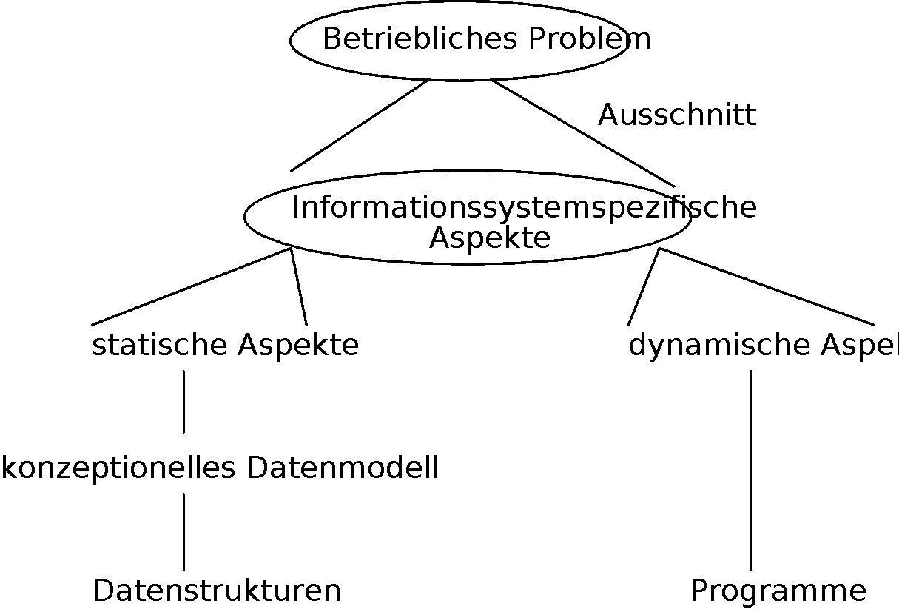
Einordnung

Slide 9
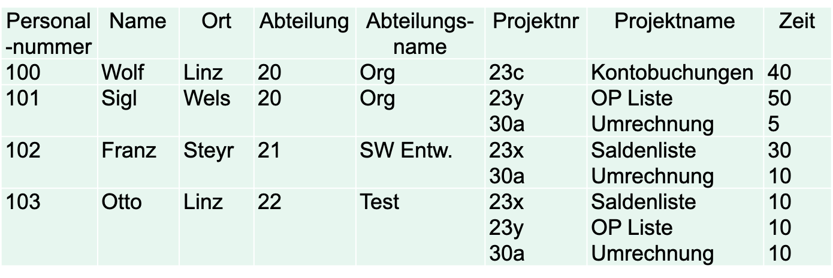
Unstrukturierte Information

Slide 10
Gruppenarbeit
(in 3 Personen Gruppen)
Benennen Sie allfällige Probleme, die bei dieser Speicherung der Daten auftreten könnten!
Versuchen Sie eine Umstrukturierung der Daten um die oben angesprochenen Probleme zu lösen!
Stellen Sie Internet – Recherchen zu den angeführten Problemen an!

Slide 11
ENDE

